Slide 1
linux0.11
2018.11.27
内存管理可视化

Slide 2
系统运行日志
关注的运行过程：
一个简单的进程在全生命周期中，与系统内存管理子系统的互动。
说明：
这个简单的进程实际上就是一个 Hello World 程序。
系统自带，编译为a.out。
直接在命令行运行a.out即可。
进程的pid为6，通过 current->pid == 6 的条件断点即可提取相关信息。

Slide 3
运行日志概述
6号进程在全生命周期中调用过的内存管理子系统中的全部函数包括：
get_free_page
free_page
free_page_tables
put_page
un_wp_page
do_wp_page
write_verify
share_page
do_no_page
调用次数共计120次。

Slide 4
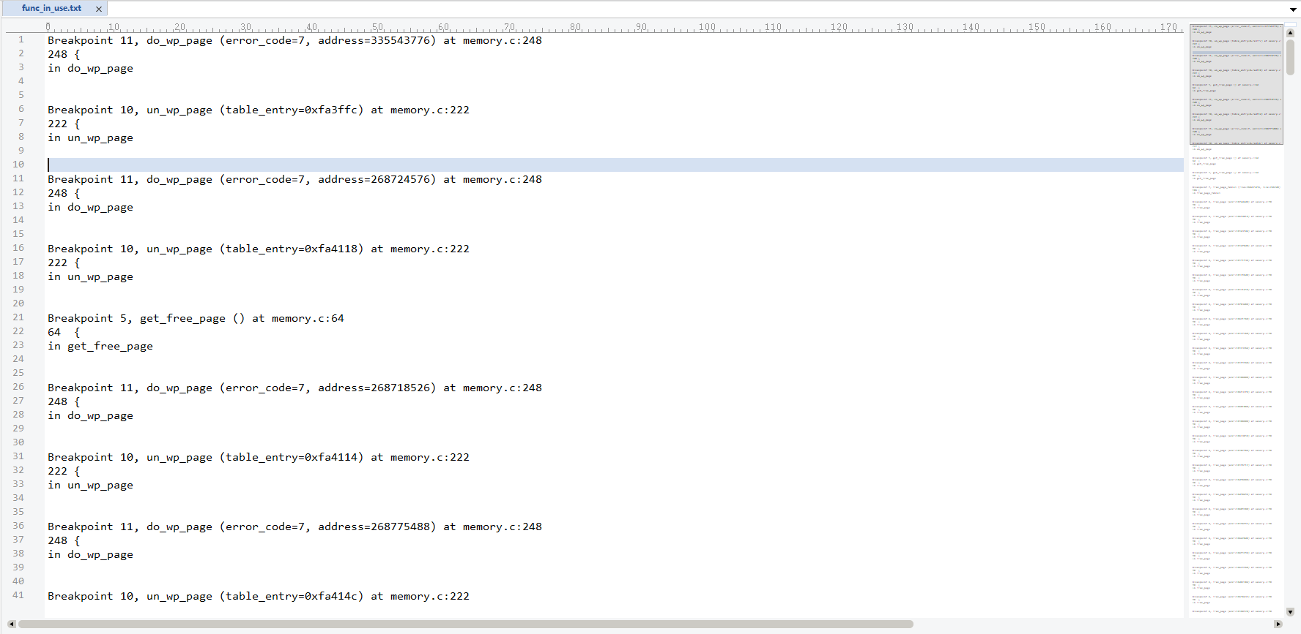
调用日志

Slide 5
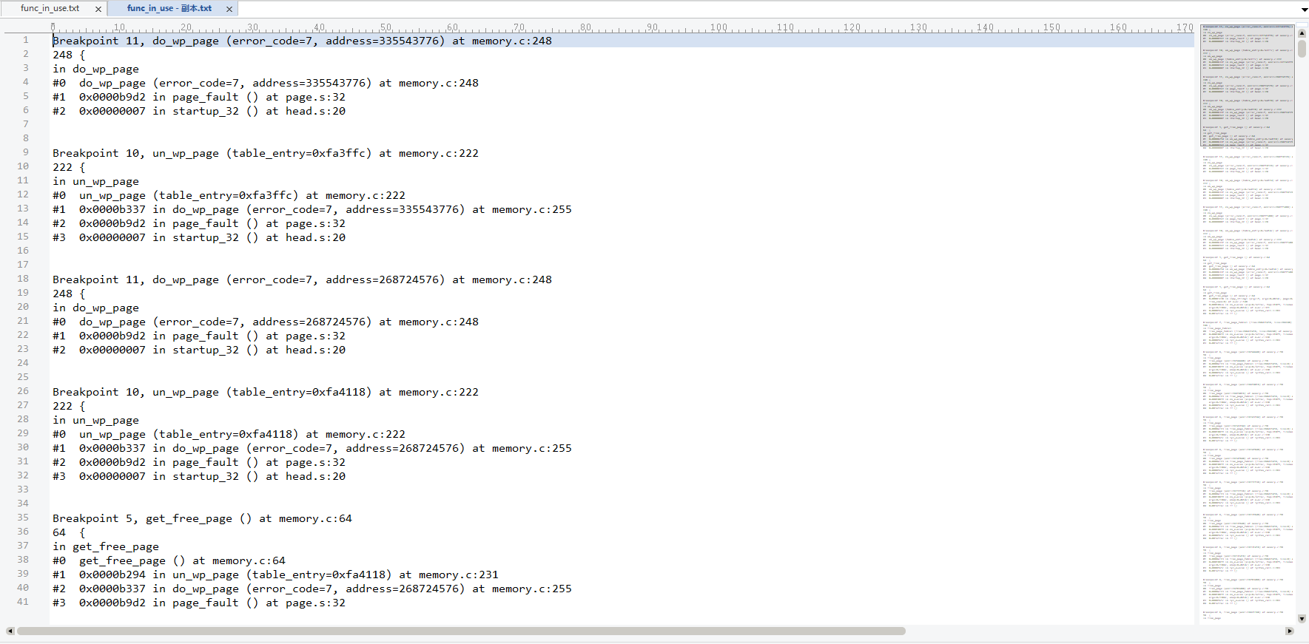
详细调用日志

Slide 6
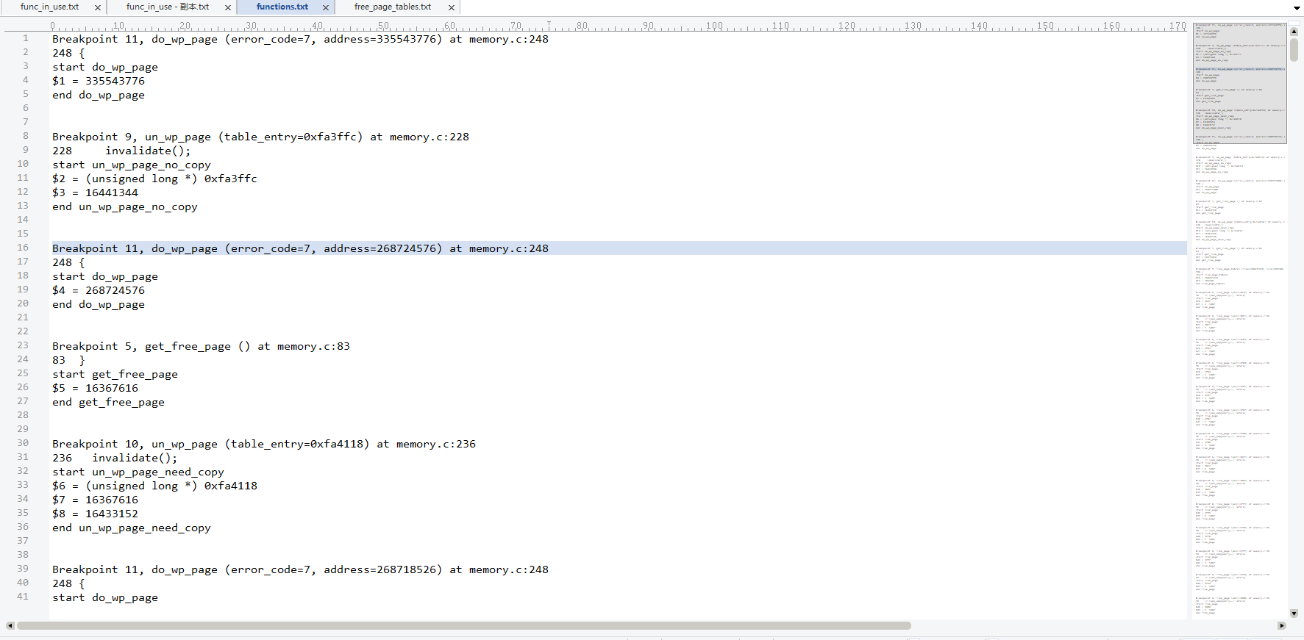
运行日志

Slide 7
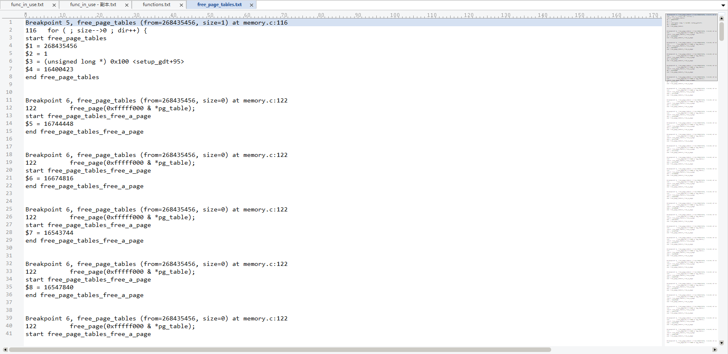
详细运行日志 （of free_page_tables)

